Slide 1
软件安全 主讲人：余翔湛 yxz@hit.edu.cn

Slide 2
课程内容
软件安全需求
软件安全面临的威胁
软件安全开发
恶意软件防范
程序安全性测试

Slide 3
软件安全开发
3.1 软件安全的指导原则
3.2 软件安全需求
3.3 软件安全编码基本方法与技术
3.4 软件安全设计
3

Slide 4
面向网络攻击的软件安全设计
可用性安全
机密性安全
完整性安全
可控性安全
可审性安全
4

Slide 5
信息鉴别
需求与问题
消息的鉴别
身份的鉴别
5

Slide 6
需求与问题
网络协议缺陷带来的问题
地址伪造
信息截获
信息重放
信息篡改
资源占用攻击
抵赖

Slide 7
需求与问题
保密性
截获(泄露)：消息内容发布给非授权人
流量分析：发现团体之间信息流的结构模式。在一个面向连接的应用中，可以用来确定连接的频率和持续时间长度。
完整性
内容修改：消息内容被插入删除变换修改。
顺序修改：插入删除或重组消息序列。
可控性
伪造消息：从一个假冒信息源向网络中插入消息。
时间修改：消息延迟或重放
不可否认性
接受者否认收到消息发送者否认发送过消息
身份的伪造
可用性
资源占用攻击

Slide 8
对攻击者的假设
攻击者模型：Dolev-Yao模型
可以窃听所有经过网络的消息
可以阻止和截获所有经过网络的消息
可以存储所获得或自身创造的消息
可以根据存储的消息伪造消息，并发送该消息
可以做为合法的主体参与协议的运行

Slide 9
信息鉴别的目标
证实信息来自可信的源点且未被篡改
消息的鉴别(Authentication):
真伪性
验证信息的完整性，在传送或存储过程中未被篡改，重放或延迟等。
信息的加密
消息主体身份的认证(Certification)
资格审查
验证信息的发送者是真正的，而不是冒充的，此为信源识别；
身份认证
收到的消息可以做为证据证明是其声称的发出者所发出
信息的可审性

Slide 10
信息的鉴别
鉴别函数：
(1)消息加密函数(Message encryption)：用完整信息的密文作为对信息的加密与鉴别。
(2)散列函数(Hash Function)：将任意长的信息映射成一个固定长度的信息。
(3)消息鉴别码MAC(Message Authentication Code)：散列函数+密钥产生一个固定长度的值作为鉴别标识

Slide 11
消息加密函数
加密函数分二种
对称密钥加密技术：一种是常规的对称密钥加密函数，加密密钥和解密密钥相同；
非对称密钥加密技术：一种是公开密钥的双密钥加密函数，加密密钥和解密密钥不相同。
通信双方是用户A为发信方，用户B为接收方，用户B接收到信息后，通过解密来判断信息是否来自A、 信息是否是完整的、有无窜扰。

Slide 12
对称密钥（秘密密钥）加密技术
加密算法与解密算法是相同的且是公开的，加密密钥与解密密钥是同一个且不可被推算出来的单向函数算法。密钥的生成与发送需严格管理。

Slide 13
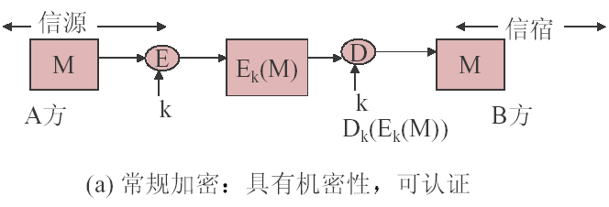

Slide 14
什么是公开密钥加密技术
加密密钥是公开的，解 密密钥是同时私钥是保密 的.解密密钥不可被推算出来的单向函数算法。所有的通信仅涉及公钥，而任何私钥不会被传输。

Slide 15
公有密钥/私有密钥加密
公有密钥/私有密钥加密是非对称密钥加密的典型例子；
使用公有密钥/私有密钥系统的安全主机都有一个公共密钥和一个私有密钥，公钥是公开发布的，私钥是不公开的；
所有和该主机进行安全通信的设备都可以使用该主机的公有密钥对数据进行加密后发送给该主机；该主机用其私有密钥对接收到的数据进行解密；
私有密钥是该主机惟一的，并且是保密的；其他主机没有该主机的私有密钥就无法对数据进行解密，这样数据的机密性就有了保证；
公有密钥/私有密钥系统提供了保密性和认证功能；

Slide 16
公钥密码体制（RSA）
原文
ABCD
密文
%#%￥
密文
%#%￥
密文
%#%￥
原文
ABCD
原文
ABCD
互连网络
公钥（m,n=pq)
私钥(r,p,q)
原文
ABCD
原文
ABCD
密文
%#%￥
密文
%#%￥
密文
%#%￥
密文
%#%￥
密文
%#%￥
密文
%#%￥
密文
%#%￥
密文
%#%￥
密文
%#%￥
密文
%#%￥
密文
%#%￥
密文
%#%￥
密文
%#%￥
密文
%#%￥
密文
%#%￥
密文
%#%￥
密文
%#%￥
密文
%#%￥
密文
%#%￥
密文
%#%￥
密文
%#%￥
密文
%#%￥
密文
%#%￥
密文
%#%￥
密文
%#%￥
密文
%#%￥
密文
%#%￥
密文
%#%￥
密文
%#%￥
密文
%#%￥
密文
%#%￥
密文
%#%￥
乱文
;~@‘
密文
%#%￥
密文
%#%￥
乱文
;~@‘
密文
%#%￥
乱文
;~@‘
密文
%#%￥
公钥(m,n=pq)
乱文
;~@‘
密文
%#%￥
密文
%#%￥
乱文
;~@‘
乱文
;~@‘
乱文
;~@‘
乱文
;~@‘
乱文
;~@‘
乱文
;~@‘
乱文
;~@‘
乱文
;~@‘
乱文
;~@‘
乱文
;~@‘
乱文
;~@‘
乱文
;~@‘
乱文
;~@‘
乱文
;~@‘
乱文
;~@‘
乱文
;~@‘
乱文
;~@‘
乱文
;~@‘
Notes:
.公钥密码体制与数字签名
Whitfield Diffie 与Martin Hellman [DH76]在1976 年介绍了公钥密码技术的概念以解决钥匙管理问题。在他们的概念中，每个人得到一对钥匙，人们称为公钥，同时其它的称为私钥。每个人的公钥是公开的,同时私钥是保密的.。由此不再需要由发送者与接收者来分享秘密；所有的通信仅涉及公钥，而任何私钥不会被传输或者共享。也不必非要信任某个通信通道是安全的,不会被窃听或者泄密[Dif88]。
采用数字签名技术，发送方将私钥和信息一起计算，其输出称为数字签名并附加在信息上随后发送。接受方检验签名，做一些涉及信息、所声称的签名及相应的的公钥的计算。如果结果适当地约束了一种简单的数学关系，签名被检验为真实的；否则，签名可能是伪造的或者信息可能被改变了。
公钥密码体制是基于陷井-门(trap-door)单向函数。公钥给出有关函数特例的信息；私钥给出有关陷井门的信息。任何知道陷井门的人能方便地在两个方向上来实现函数，但是缺乏陷井门的人仅能在前向的方向中实现函数。一般地说，前向方向是用于加密和签名检验；反向方向是用于解密和签名产生。

Slide 17
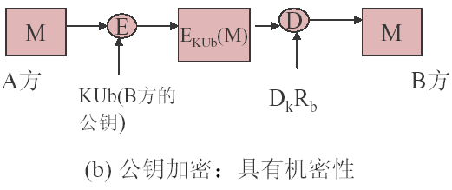
KRb(B方的私钥)

Slide 18
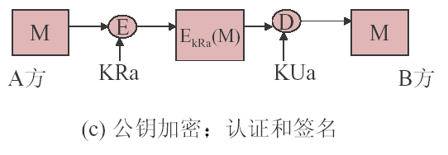
私钥加密:

Slide 19
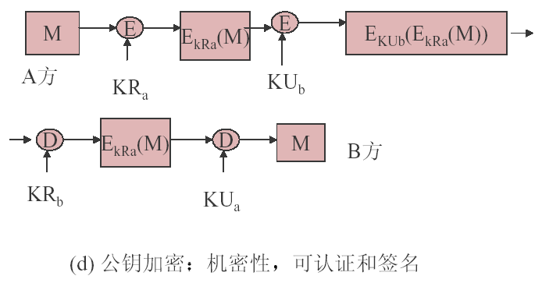
(d)公私钥加密:机密性，可认证和签名
(d)公私钥加密:机密性，可认证和签名
(d)公私钥加密:机密性，可认证和签名

Slide 20
散列函数Hash Function
H(M): 输入为任意长度的消息M; 输出为一个固定长度的散列值，称为消息摘要Message Digest）。
这个散列值是消息M的所有位的函数并提供错误检测能力：消息中的任何一位或多位的变化都将导致该散列值的变化。
又称为：哈希函数、数字指纹（Digital finger print)、压缩（Compression)函数、紧缩（Contraction ）函数、数据鉴别码DAC（Data authentication code）、篡改检验码MDC(Manipulation detection code)

Slide 21
几种常用的HASH算法
MD5
SHA-1、SHA-3
RIPEMD-160
HMAC

Slide 22
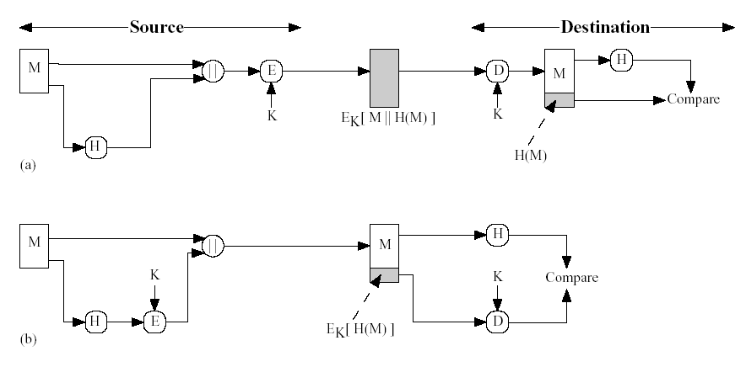
散列函数的基本用法（a、b）
Provides confidentiality -- only A and B share K
Provides authentication -- H(M) is cryptographically protected
Provides authentication -- H(M) is cryptographically protected

Slide 23
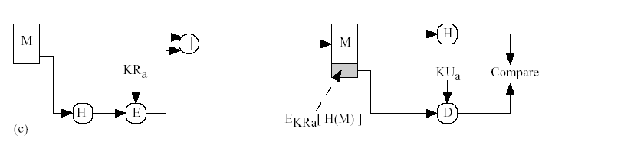
散列函数的基本用法（c）
Provides authentication and digital signature
-- H(M) is cryptographically protected
-- only A could create E_{KRa}[H(M)]

Slide 24
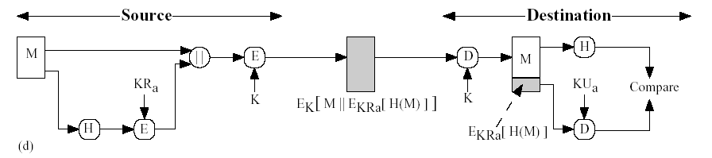
散列函数的基本用法(d)
(d) A→B: E_{K}[M||E_{KRa}[H(M)]]
Provides authentication and digital signature
Provides confidentiality

Slide 25
hash函数小结
hash函数把变长信息映射到定长信息
hash函数不具备可逆性
hash函数速度较快
hash函数与对称密钥加密算法有某种相似性
对hash函数的密码分析比对称密钥密码更困难
hash函数可用于消息摘要，完整性验证
hash函数可用于数字签名

Slide 26
消息鉴别码MAC
MAC：
使用一个密钥生成一个固定大小的小数据块，并加入到消息中，称消息鉴别码（MAC）， 或密码校验和（cryptographic checksum）
MAC=C(K,M)生成，其中M是变长的报文，K是仅由收发双方共享的密钥，生成的MAC是定长的认证码
接收者可以确信消息M未被改变
MAC函数类似于加密函数，主要用于消息的校验和鉴别。
Notes:
消息鉴别码(Message Authentication Code)也叫 密码校验和（cryptographic checksum） 鉴别函数的一种. 消息鉴别码实现鉴别的原理是,用公开函数和密钥产生一个固定长度的值作为认证标识,用这个标识鉴别消息的完整性.使用一个密钥生成一个固定大小的小数据块,即MAC，并将其加入到消息中,然后传输.接收方利用与发送方共享的密钥进行鉴别认证等.
使用消息鉴别码进行认证：消息鉴别码（MAC）也称为密码校验值，是对数据单元进行加密变换所得到的信息。它由MAC=C(K,M)生成，其中M是变长的报文，K是仅由收发双方共享的密钥，生成的MAC是定长的认证码，发送者在发送消息时，将计算好的认证码附加到消息的末尾发送，接收方根据接收到的消息，计算出鉴别码，并与附在消息后面的认证码进行比较。 335. 哈希函数认证：哈希函数是将任意长的数字串M映射成一个较短的定长输出数字串H的函数。以h表示哈希函数，则有H=h(M)。其中H称为M的哈希码，有时也称为杂凑码、数字指纹、消息摘要等。哈希函数与MAC的区别是，哈希函数的输入是消息本身，没有密钥参与。

Slide 27
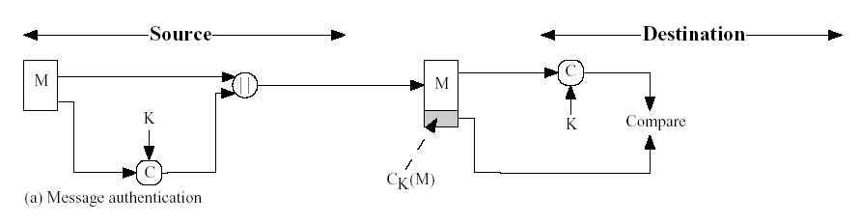
MAC的基本用法(a)
消息鉴别
Provides authentication ---- only A and B share K

Slide 28
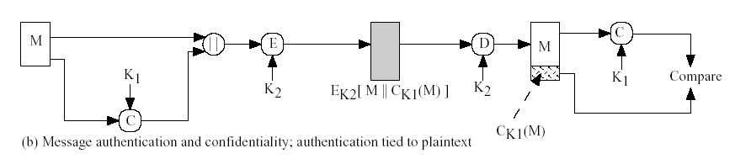
MAC的基本用法(b)
消息鉴别与保密，鉴别与明文连接
Provides authentication -- only A and B share K1
Provides confidentiality -- only A and B share K2

Slide 29
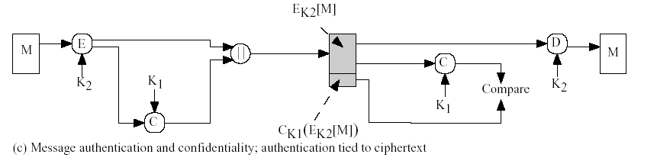
MAC的基本用法(c)
消息鉴别与保密，鉴别与密文连接
Provides authentication -- Using K1
Provides confidentiality -- Using K2

Slide 30
数字签名
Message authentication用以保护双方之间的数据交换不被第三方侵犯；但它并不保证双方自身的相互欺骗。假定A发送一个认证的信息给B，双方之间的争议可能有多种形式：
B伪造一个不同的消息，但声称是从A收到的。
A可以否认发过该消息，B无法证明A确实发了该消息。
例如：EFT(电子资金转帐)中改大金额；股票交易指令亏损后抵赖。

Slide 31
数字签名
传统签名的基本特点:
①能与被签的文件在物理上不可分割
②签名者不能否认自己的签名
③签名不能被伪造
④容易被验证
数字签名是传统签名的数字化,基本要求:
①能与所签文件“绑定”
②签名者不能否认自己的签名
③签名不能被伪造
④容易被自动验证

Slide 32
数字签名应具有的性质
必须能够验证作者及其签名的日期时间；
必须能够认证签名时刻的内容；
签名必须能够由第三方验证，以解决争议；
因此，数字签名功能包含了鉴别的功能

Slide 33
数字签名的设计要求
签名必须是依赖于被签名信息的一个位串模式；
签名必须使用某些对发送者是唯一的信息，以防止双方的伪造与否认；
必须相对容易生成该数字签名；
必须相对容易识别和验证该数字签名；
伪造该数字签名在计算复杂性意义上具有不可行性，既包括对一个已有的数字签名构造新的消息，也包括对一个给定消息伪造一个数字签名；
在存储器中保存一个数字签名副本是现实可行的。

Slide 34
34
数字签名
证明文件
可信性
不可遗忘性
不可抵赖性
数字签名
摘要函数
加密密钥
RSA方法
公开密钥数字签名
保密密钥数字签名
安全摘要函数

Slide 35
数字签名技术
35
原文
ABCD
原文
ABCD
密文
%#%￥
密文
%#%￥
原文
ABCD
密文
%#%￥
互连网络
私钥(r,p,q)
公钥(m,n=pq)
原文
ABCD
原文
ABCD
密文
%#%￥
密文
%#%￥
密文
%#%￥
密文
%#%￥
密文
%#%￥
密文
%#%￥
密文
%#%￥
密文
%#%￥
密文
%#%￥
密文
%#%￥
密文
%#%￥
密文
%#%￥
密文
%#%￥
密文
%#%￥
密文
%#%￥
密文
%#%￥
密文
%#%￥
密文
%#%￥
密文
%#%￥
密文
%#%￥
密文
%#%￥
密文
%#%￥
密文
%#%￥
密文
%#%￥
密文
%#%￥
密文
%#%￥
密文
%#%￥
密文
%#%￥
密文
%#%￥
密文
%#%￥
密文
%#%￥
密文
%#%￥
原文
ABCD
密文
%#%￥
原文
ABCD
密文
%#%￥
原文
ABCD
原文
ABCD
密文
%#%￥
原文
ABCD
原文
ABCD
密文
%#%￥
公钥(m,n=pq)
密文
%#%￥
密文
%#%￥
原文
ABCD
原文
ABCD
原文
ABCD
原文
ABCD
原文
ABCD
原文
ABCD
原文
ABCD
原文
ABCD
原文
ABCD
原文
ABCD
原文
ABCD
原文
ABCD
原文
ABCD
原文
ABCD
原文
ABCD
原文
ABCD
原文
ABCD
原文
ABCD
基于公钥/私钥的数字签名

Slide 36
数字签名分类
以签名方式分
①直接数字签名direct digital signature
②仲裁数字签名arbitrated digital signature

Slide 37
直接数字签名（DDS）
(1) A→B: E_{KRa}[M]
提供了鉴别与签名：
只有A具有KRa进行加密;
传输中没有被篡改；
需要某些格式信息/冗余度；
任何第三方可以用KUa 验证签名
(1’) A→B: E_{KUb} [E_{KRa}(M)]
提供了保密(KUb)、鉴别与签名(KRa)：

Slide 38
直接数字签名
(2) A→B: M||E_{KRa}[H(M)]
提供鉴别及数字签名
-- H(M) 受到密码算法的保护；
-- 只有 A 能够生成 E_{KRa}[H(M)]
(2’) A→B: E_{K}[M||E_{KRa}[H(M)]]
提供保密性、鉴别和数字签名。

Slide 39
直接数字签名的缺点
验证模式依赖于发送方的密钥；
发送方要抵赖发送某一消息时，可能会声称其私有密钥丢失或被窃，从而他人伪造了他的签名。
通常需要采用与私有密钥安全性相关的行政管理控制手段来制止或至少是削弱这种情况，但威胁在某种程度上依然存在。
改进的方式例如可以要求被签名的信息包含一个时间戳（日期与时间），并要求将已暴露的密钥报告给一个授权中心。
X的某些私有密钥确实在时间T被窃取，敌方可以伪造X的签名及早于或等于时间T的时间戳。

Slide 40
仲裁数字签名
引入仲裁者。
所有从发送方X到接收方Y的签名消息首先送到仲裁者A
A将消息及其签名进行一系列测试，以检查其来源和内容
后将消息加上日期并与已被仲裁者验证通过的指示一起发给Y。
仲裁者在这一类签名模式中扮演敏感和关键的角色。
所有的参与者必须极大地相信这一仲裁机制工作正常。（trusted system）
Notes:
引入仲裁者。
通常的做法是所有从发送方X到接收方Y的签名消息首先送到仲裁者A，A将消息及其签名进行一系列测试，以检查其来源和内容，然后将消息加上日期并与已被仲裁者验证通过的指示一起发给Y。

Slide 41
仲裁数字签名技术
(a) 单密钥加密方式，仲裁者可以看见消息
(1) X→A：M||E_{Kxa}[ID_{x}|| H(M)]
(2) A→Y：E_{Kay}[ID_{x}|| M || E_{Kxa}[ID_{x}|| H(M)] || T]
X与A之间共享密钥K_{xa}，Y与A之间共享密钥K_{ay}；
X：准备消息M，计算其散列码H(M)，用X的标识符ID_{x} 和散列值构成
签名，并将消息及签名经K_{xa}加密后发送给A；
A：解密签名，用H(M)验证消息M，然后将ID_{x}，M，签名，和时间戳
一起经K_{ay}加密后发送给Y；
Y：解密A发来的信息，并可将M和签名保存起来。
解决纠纷：
Y：向A发送 E_{Kay}[ID_{x}|| M || E_{Kxa}[ID_{x}|| H(M)]]
A：用_{Kay}恢复ID_{x}，M，和签名（ E_{Kxa}[ID_{x}|| H(M)]），然后用K_{xa}解密签
名并验证散列码

Slide 42
特点：
在这种模式下Y不能直接验证X的签名，Y认为A的消息正确，只
因为它来自A。因此，双方都需要高度相信A:
X必须信任A没有暴露K_{xa}，并且没有生成错误的签名
E_{Kxa}[ID_{x}|| H(M)]
Y必须信任A仅当散列值正确并且签名确实是X产生的情况下才
发送的 E_{Kay}[ID_{x}|| M || E_{Kxa}[ID_{x}|| H(M)] || T]
双方都必须信任A处理争议是公正的。
只要A遵循上述要求，则X相信没有人可以伪造其签名；Y相信X不
能否认其签名。
上述情况还隐含着A可以看到X给Y的所有信息，因而窃听者
也可能看到。

Slide 43
(b) 单密钥加密方式，仲裁者不可以看见消息
(1) X→A： ID_{x} || E_{Kxy}[M]||E_{Kxa}[ID_{x}|| H(E_{Kxy}[M])]
(2) A→Y：E_{Kay}[ID_{x}||E_{Kxy}[M] || E_{Kxa}[ID_{x}|| H(E_{Kxy}[M])] || T]
在这种情况下，X与Y之间共享密钥K_{xy}，
X：将标识符ID_{x} ,密文 E_{Kxy}[M]，以及对ID_{x}和密文消息的散列码用
K_{xa}加密后形成签名发送给A。
A：解密签名，用散列码验证消息，这时A只能验证消息的密文而不
能读取其内容。然后A将来自X的所有信息加上时间戳并用K_{ay}加
密后发送给Y。
(a)和(b)共同存在一个共性问题：
A和发送方联手可以否认签名的信息；
A和接收方联手可以伪造发送方的签名；

Slide 44
(c) 双密钥加密方式，仲裁者不可以看见消息
(1) X→A： ID_{x} || E_{KRx}[ID_{x} || E_{KUy} (E_{KRx}[M])]
(2) A→Y： E_{KRa}[ID_{x}|| E_{KUy}[E_{KRx}[M]] || T]
X：对消息M双重加密：首先用X的私有密钥KRx，然后用Y的公开
密钥KUy。形成一个签名的、保密的消息。然后将该信息以及
X的标识符一起用KRx签名后与IDx 一起发送给A。这种内部、
双重加密的消息对A以及对除Y以外的其它人都是安全的。
A：检查X的公开/私有密钥对是否仍然有效，是，则确认消息。并
将包含IDx、双重加密的消息和时间戳构成的 消息用KRa签名后
发送给Y。
本模式比上述两个模式具有以下好处：
1、在通信之前各方之间无须共享任何信息，从而避免了联手作弊；
2、即使KRx 暴露，只要KRa 未暴露，不会有错误标定日期的消息
被发送；
3、从X发送给Y的消息的内容对A和任何其他人是保密的。

Slide 45
密钥管理
所有的密码技术都依赖于密钥。
密钥的管理本身是一个很复杂的问题，而且是保证安全性的关键点。
密钥管理方法因所使用的密码体制（对称密码体制和公钥密码体制）而异。

Slide 46
密钥类型（1）
1）基本密钥（Base Key）
又称初始密钥（Primary Key)，用户密钥(User key)，是由用户选定或由系统分配给用户的，可在较长时间（相对于会话密钥）内由一对用户所专用的密钥。
2）会话密钥（Session Key）
即两个通信终端用户在一次通话或交换数据时使用的密钥。当它用于加密文件时，称为文件密钥(File key)，当它用于加密数据时，称为数据加密密钥(Data Encrypting Key)。

Slide 47
密钥类型（2）
3）密钥加密密钥（Key Encrypting Key）
用于对会话密钥或文件密钥进行加密时采用的密钥。又称辅助（二级）密钥(Secondary Key)或密钥传送密钥(key Transport key)。通信网中的每个节点都分配有一个这类密钥。
4）主机主密钥（Host Master Key）
它是对密钥加密密钥进行加密的密钥，存于主机处理器中。
5）在公钥体制下，还有公开密钥、秘密密钥、签名密钥之分。

Slide 48
密钥类型（3）
将用于数据加密的密钥称三级密钥；
保护三级密钥的密钥称二级密钥，也称密钥加密密钥；
保护二级密钥的密钥称一级密钥，也称密钥保护密钥。
如用口令保护二级密钥，那么口令就是一级密钥。

Slide 49
密钥管理
密钥管理（key management)
在一种安全策略指导下密钥的产生, 存储, 分配, 删除, 归档及应用。(GB/T 9387.2—1995\ISO 7498-2—1989)
处理密钥自产生到最终销毁的整个过程中的有关问题，包括系统的初始化，密钥的产生、存储、备份/恢复、装入、分配、保护、更新、泄露、撤销和销毁等内容。

Slide 50
密钥产生
密码系统的机密性依赖于对密钥的选取
取决于随机数发生器的能力（自动/手动）
密码随机序列
物理随机源：背景辐射或其他可量化的物理现象
1955 RAND公司公布了 随机脉冲 的1M个随机数
电磁现象、磁盘延迟等
密码伪随机序列（算法仿真产生）
线形同余发生器：n_{k}=(a n_{k-1} + b) mod n (a b n互素)
多项式同余发生器：
n_{k}=(a_{j} n_{k-1}^{j} + …+ a₁ n_{k-1} +a₀ ) mod n

Slide 51
混合函数
就是一种有两个或多个输入、一个输出的函数，并且其输出的每个比特都依赖于输入的所有比特的某些非线性函数值。
如DES，120位输入（64+56）64位输出
如hash函数MD4,MD5，任意位输入，128位输出
混合函数的输入必须是不可预测不可复现的。
如（data ；ps gaux）|md5

Slide 52
选择密钥方式不当会影响安全性
1）使密钥空间减小
 | 4字节 | 5字节 | 6字节 | 7字节 | 8字节
小写字母（26） | 4.6*10⁵ | 1.2 *10⁷ | 3.1 *10⁸ | 8.0 *10⁹ | 2.1 *10¹¹
小写字母+数字（36） | 1.7 *10⁶ | 6.0 *10⁷ | 2.2 *10⁹ | 7.8 *10¹⁰ | 2.8 *10¹²
字母数字字符（62） | 1.5 *10⁷ | 9.2 *10⁸ | 5.7 *10¹⁰ | 3.5 *10¹² | 2.2 *10¹²
印刷字符（95） | 8.1 *10⁷ | 7.7 *10⁹ | 7.4 *10¹¹ | 7.0 *10¹³ | 6.6 *10¹⁵
ASCII字符（128） | 2.7 *10⁸ | 3.4 *10¹⁰ | 4.4 *10¹² | 5.6 *10¹⁴ | 7.2 *10¹⁶
8位ASCII字符（256） | 4.3 *10⁹ | 1.1 *10¹² | 2.8 *10¹⁴ | 7.2 *10¹⁶ | 1.8 *10¹⁹

Slide 53
好的密钥的特点
（1）真正的随机、等概率
（2）避免使用特定算法的弱密钥
（3）双钥系统的密钥必须满足一定的关系
（4）选用易记难猜的密钥,较长短语的首字母，词组用标点符号分开
（5）采用散列函数

Slide 54
不同等级的密钥的产生方式不同
（1）主机主密钥安全性至关重要，故要保证其完全随机性、不可重复性和不可预测性。可用投硬币、骰子，噪声发生器等方法产生
（2）密钥加密密钥数量大(N(N-1)/2),可由机器自动产生,安全算法、伪随机数发生器等产生
（3）会话密钥可利用密钥加密密钥及某种算法(加密算法,单向函数等)产生。
（4）初始密钥
类似于主密钥或密钥加密密钥的方法产生

Slide 55
密钥的产生方式
必须在安全环境中产生密钥以防止对密钥的非授权访问。
密钥生产形式现有两种，一种是由中心(或分中心)集中生产，也称有边界生产；另一种是由个人分散生产，也称无边界生产。

Slide 56
两种密钥产生方式对比
方式 | 代表 | 生产者 | 用户数量 | 特点 | 安全性 | 适用范围
集中式 | 传统的密钥分发中心KDC 和证书分发中心CDC 等方案 | 在中心统一进行 | 生产有边界，边界以所能配置的密钥总量定义，其用户数量受限 | 密钥的认证协议简洁 | 交易中的安全责任由中心承担 | 网络边界确定的有中心系统
分散式 | 由个人生产 |  | 密钥生产无边界，其用户数量不受限制 | 密钥变量中的公钥必须公开，需经第三方认证。 | 交易中安全责任由个人承担 | 无边界的和无中心系统

Slide 57
密钥分配与密钥协定
密钥分配协议:系统内的一个成员选择密钥,然后将它们安全传给其他成员
密钥协定协议:系统两个或者多个成员在公开的信道上联合建立秘密密钥.两个成员的密钥协定也称为密钥交换.
有些协议既是密钥分配协议,也是密钥协定协议.

Slide 58
密钥分配
人工手动分配密钥: 问题
效率低
成本高
每个用户要存储与所有用户通信的密钥
安全性差
机器自动分配密钥: 要求
任何两个用户能独立计算他们之间的秘密密钥
传输量小
存储量小
任何一个(或多个)用户不能计算出其他用户之间的秘密密钥

Slide 59
密钥分配
金融机构密钥管理需要通过一个多级层次密钥机构来实现。
ANSI X9.17三层密钥层次结构： 1）主密钥（KKMs），通过手工分配； 2）密钥加密密钥（KKs），通过在线协商与分配； 3）数据密钥（KDs），通过在线协商与分配。
KKMs保护KKs的传输，用KKs保护KDs的传输。
主密钥是通信双方长期建立密钥关系的基础。

Slide 60
主密钥的分配方式
利用安全信道实现
（1）直接面议或通过可靠信使递送
（2）将密钥分拆成几部分分别传送

Slide 61
两种密钥分配技术
名称 | 特点 | 优点 | 缺点 | 适用范围
静态分配 | 是一种由中心以脱线方式预分配的技术，是“面对面”的分发， | 安全性好，是长期沿用的传统密钥管理技术 | 必须解决密钥的存储技术 | 静态分发只能以集中式机制存在
动态分配 | 是“请求—分发”的在线分发技术 | 灵活、快捷 | 需要有专门的协议的支持 | 有中心和无中心的机制都可以采用

Slide 62
密钥的静态分配
一个有n个用户的系统，需实现两两之间通信
n个用户，需要n(n-1)/2个共享密钥
 | 对称密钥配置 | 非对称密钥配置
用户1 | K1-2,K1-3,…,K1-n | n个用户公钥，用户1自己私钥
用户2 | K2-1, K2-3,…,K2-n | n个用户公钥，用户2自己私钥
。。。
用户n | Kn-1, Kn-2,…,Kn-n-1 | n个用户公钥，用户n自己私钥

Slide 63
密钥的动态分配
中心化的密钥管理方式，由一个可信赖的联机服务器作为密钥分配中心（KDC）或密钥转递中心（KTC）
KTC
①
②
K
③
K
A
B

Slide 64
密钥分配
基于对称密码体制的密钥分配
基于公开密码体制的秘密密钥分配

Slide 65
基于对称密码体制的密钥分配
对称加密方法能够对数据保密。如果用这种加密方法对数据进行加密，并管理好密钥，那么就可以保证数据的机密性。
可是，数据在传输过程中该怎么办?如果传输的发送端进行加密，并想在接收端对其解密。那么接收端怎么得到发送端的密钥呢?如果想通过网络把密钥从发送端传到接收端，那么这个密钥只能是明文传输。如果密钥在传输过程中被第三者窃听到，那么整个加密过程就毫无意义。
如果每两个用户之间都是用一个密钥进行安全通信，那么每个用户要维护的密钥数目太多。

Slide 66
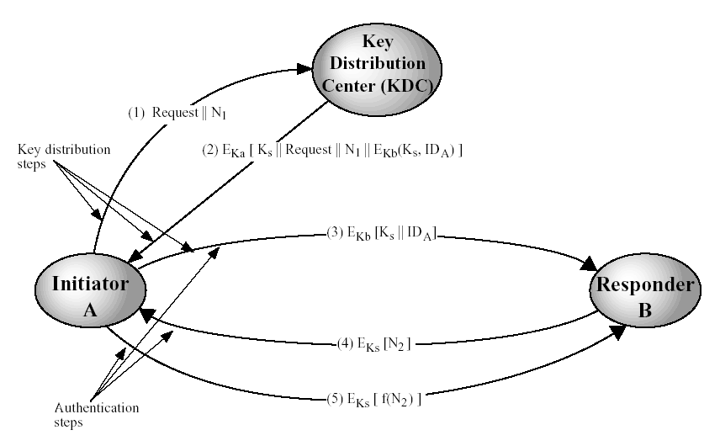
带鉴别与抗重放机制的密钥分配方案
,

Slide 67
特点：
它能够满足每一个用户只需要维护一个密钥，就可以和任意一个用户进行安全通信。为了这个目的，建立一个安全的密钥颁发中心(Key Distribution Center，KDC)。每一个用户使用自己的保密密钥与KDC进行保密通信。如果一个用户想跟另一个用户进行保密通信时，它会向KDC申请一个临时密钥。这个临时密钥只被使用在本次通信中。KDC在收到请求后，生成一个临时的密钥，并用安全通信，把这个密钥传给要与之进行通信的相应用户。
用户必须信任KDC
KDC能解密用户间通信的内容
适合于中、小型网络环境

Slide 68
基于公开密钥体制的秘密密钥分配
简单的秘密密钥分配Simple secret key distribution
具有保密和鉴别能力的分配Secret key distribution with confidentiality and auhtentication

Slide 69
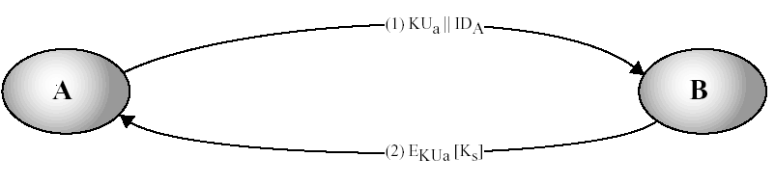
Simple secret key distribution
Merkle的建议:[Merkle 79]
❶A生成{KUa,KRa}, A→B: (ID_{A},KUa)
❷B生成随机密钥Ks, B→A: E_{KUa}(Ks)
❸A解密E_{KUa}(Ks)得到Ks: D_{KRa}(E_{KUa}(Ks))
❹A丢弃{KUa,KRa},B丢弃KUa
通讯前不需存在密钥,通讯后也不存在密钥
能抵抗偷听,不能抵抗主动攻击(中间人攻击)

Slide 70
Merkle协议的中间人攻击
A生成{KUa,KRa},A→B:(ID_{A},KUa)
E截获,生成{KUe,KRe}冒充A→B:(ID_{A},KUe)
B生成随机密钥Ks,B→A:E_{KUe}(Ks)
E截获,解密后再用E_{KUa}加密Ks→A:E_{KUa}(Ks)
A丢弃{KUa,KRa},B丢弃KUa
E获得了Ks,故以后只需进行窃听.
A,B并不知晓它们被攻击了

Slide 71
公开密钥的管理
公钥密码体制的密钥分配要求与对称密码体制的密钥分配要求有着本质的差别： 当分配一个公钥时，不需要机密性。然而，公钥的完整性是必需的。

Slide 72
公开密钥的分配
公开宣布 Public announcement
公开可以得到的目录Publicly available directory
公开密钥管理机构Public-key authority
公钥证书Public key certificates

Slide 73
Public announcement
直接把公钥散发出去
如使用PGP并且把公钥附上发送给公开论坛。
一个缺点：任何人都可以伪造一个这样的公开告示。
也就是说，某个用户可能假装是用户A，并发送一个公开密钥给另一个参与者或者广播这样一个公开密钥。
直到用户A发觉了依靠并警告其他参与者
Notes:
的时候，伪造者都可以将遇良才所有设想的发给A的报文，还可以将伪造的密钥用鉴别。

Slide 74
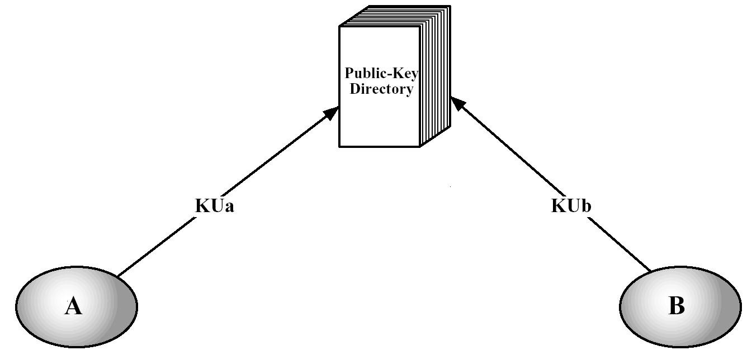
Publicly available directory
公钥的出版

Slide 75
Publicly available directory
需要可信任的中央授权机构
授权机构维护着动态{name,public key}列表
用户在授权机构注册其public key(安全通道)
用户可以替换其public key
授权机构定期发布或更新整个目录
用户可在网络上直接访问公共目录(安全通道)

Slide 76
Publicly available directory
这个方案明显比各个参与者单独进行公开告示更加安全，但是它仍然有弱点。
如果敌对方成功地得到或者计算出了目录管理机构的私有密钥，敌对方就可以堂皇地散发伪造的公开密钥，并随之假装成任何一个参与者并窃听发送给该参与者的报文。
另一个达到同样目的的方法是敌对方篡改管理机构维护的记录。

Slide 77
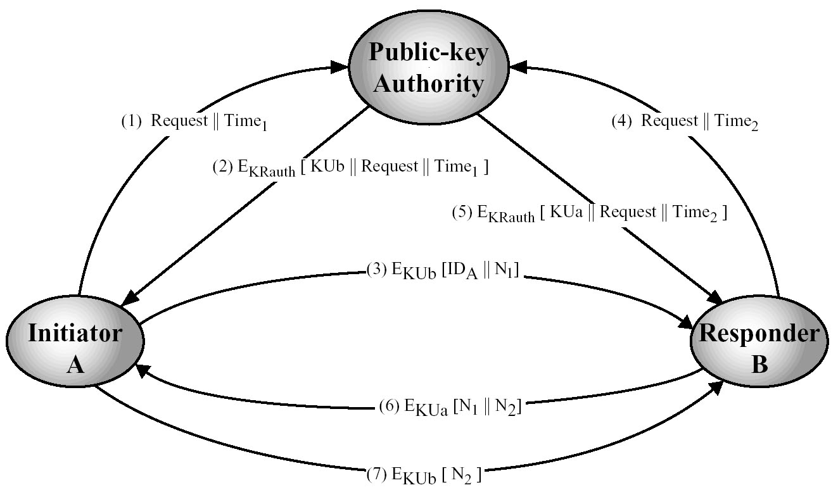
Public-key authority
Public-key Distribution Scenario

Slide 78
Public-key authority
缺点：
公开密钥管理机构可能是系统中的一个瓶颈，因为一任用户对于他所希望联系的其他用户都必须借助于管理机构得到公开密钥
管理机构所维护的名字和公开密钥目录也可能被篡改。

Slide 79
Public-key certificates
数字证书：参与者使用这个证书在联系一个公开密钥管理机构之前就可以交换密钥。
每个证书包含一个公开密钥以及其他信息，它由一个证书管理机构制作，并发给具有相匹配的私有密钥的参与者。
一个参与者通过传输它的证书将其密钥信息传送给另一个参与者，其他参与者可以验证证书是否是管理机构制作的。

Slide 80
Public-key certificates
对这种方案的要求：
任何人可以阅读证书以确定证书拥有者的姓名和公钥
任何人可以验证证书是由授权机构发出而非伪造的
只有授权机构才可以发行和更新证书
任何人可以验证证书的时效性

Slide 81
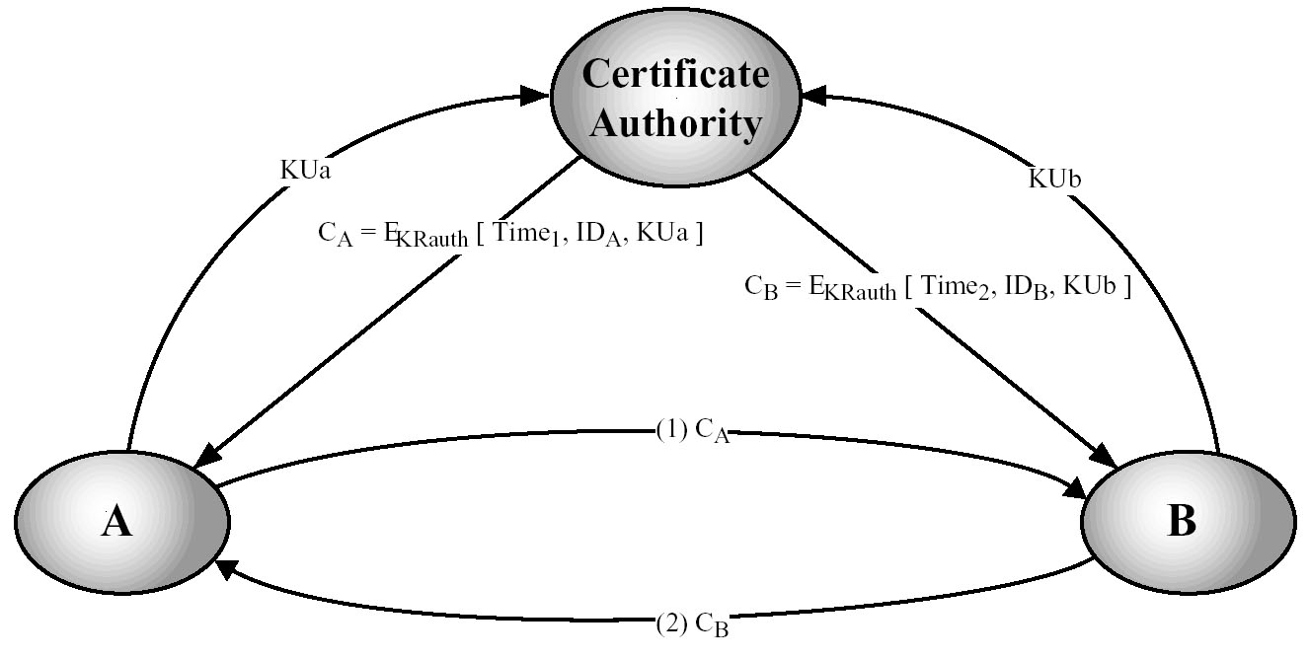
Exchange of public-key certificates

Slide 82
一种混合方案
使用KDC
KDC与每个用户共享主密钥(对称密钥密码)
KDC与每个用户都拥有{公钥,私钥}对，其分发由主密钥完成
会话密钥的分发由主密钥或公钥完成
主密钥更新由公钥完成

Slide 83
身份鉴别

Slide 84
鉴别Authentication
The property that ensures that the identity of a subject or resource is the one claimed. Authenticity applies to entities such as users, processes, systems and information.
鉴别就是确认实体是它所声明的。
鉴别是最重要的安全服务之一。鉴别服务提供了关于某个实体身份的保证。（所有其它的安全服务都依赖于该服务）
鉴别可以对抗假冒攻击的危险

Slide 85
鉴别的需求和目的
问题的提出
身份欺诈
鉴别需求： 某一成员（声称者）提交一个主体的身份并声称它是那个主体。
鉴别目的： 使别的成员（验证者）获得对声称者所声称的事实的信任。

Slide 86
身份鉴别
定义：证实客户的真实身份与其所声称的身份是否相符的过程。
依据：
Something the user know (所知）
密码、口令等
Something the user possesses （拥有）
身份证、护照、密钥盘等
Something the user is (or How he behaves)
指纹、笔迹、声音、虹膜、DNA等

Slide 87
认证协议：设计一个协议(一)
假设A和B要进行通讯，A和B有一个共享的密钥K_{ab},如何利用这个密钥进行认证，并且商定一个会话密钥K_{s}
我是A
告诉你Ks， 以后就用它， 别让别人知道
A
好的，我用它 试试，可我怎 么知道你是B呢
B
K_{ab}
如果你知道K_{ab}, 那么你就知道K_{s}, 我就知道你是A
1 A→B: (ID_{A}||N₁)
2 B→A: E_{Kab}[K_{s},ID_{B},f(N₁),N₂)]
3 A→B: E_{Ks}[f(N₂)]
这里的f函数为某个确定的运算，比如f(x)=x+1

Slide 88
认证协议：设计一个协议(二)
假设A和B要进行通讯，A和B与KDC各有一个共享密钥K_{a}和K_{b}, 如何利用这两个密钥进行认证，并且商定一个会话密钥K_{s}
会话密钥K_{s}，由A送给B的认证信息
我是A，我 想和B通讯
KDC
K_{a}
K_{b}
我把必要的 信息告诉你
A
B
我把消息给你，如果 你是B,你就可以解开
A→KDC: (ID_{A}||ID_{B}||N₁)
KDC→A: E_{Ka}[K_{s}||ID_{B}||N₁||E_{Kb}(K_{s},ID_{A})]
A→B: E_{Kb}(K_{s},ID_{A})||E_{Ks}(M)

Slide 89
针对认证协议的一些常见攻击手段和相应对策
中间人攻击(MITM, man in the middle)
A
E
B
如果通讯双方没有任何先决条件，那么这种攻击总是存在的
A和B的协商过程很容易受到这一类攻击
对策：
增加A和B之间的先决知识

Slide 90
常见攻击和对策(二)
重放攻击(replay attacks)
A
B
E
偷听者可以记录下当前的通讯流量，以后在适当的时候重发给通讯的某一方，达到欺骗的目的
对策：
nonce
保证通讯的唯一性
增加时间戳

Slide 91
重放
常见的消息重放攻击形式有：
1、简单重放：攻击者简单复制一条消息，以后在重新发送它；
2、可被日志记录的重复：攻击者可以在一个合法有效的时间窗内重放一个带时间戳的消息；
3、不能被检测到的重复：这种情况可能出现，原因是原始信息已经被拦截，无法到达目的地，而只有重放的信息到达目的地。
4、反向重放，不做修改。向消息发送者重放。
当采用传统对称加密方式时，这种攻击是可能的。
因为消息发送者不能简单地识别发送的消息和收到的消息在内容上的区别。

Slide 92
非重复值的使用
1）序列号
计数的策略：对付重放攻击的一种方法是在认证交换中使用一个序数来给每一个消息报文编号。仅当收到的消息序数顺序合法时才接受之。但这种方法的困难是要求双方必须保持上次消息的序号。
2）时间戳
A接受一个新消息仅当该消息包含一个时间戳，该时间戳在A看来，是足够接近A所知道的当前时间；这种方法要求不同参与者之间的时钟需要同步
3）验证者发送随机值（如询问）：不可预测、不重复

Slide 93
时间戳
在网络环境中，特别是在分布式网络环境中，时钟同步并不容易做到
一旦时钟同步失败
要么协议不能正常服务，影响可用性(availability)，造成拒绝服务(DOS)
要么放大时钟窗口，造成攻击的机会
时间窗大小的选择应根据消息的时效性来确定

Slide 94
询问/应答方式(Challenge/Response)
A期望从B获得一个消息
首先发给B一个随机值(challenge)
B收到这个值之后，对它作某种变换，并送回去
A收到B的response，希望包含这个随机值
在有的协议中，这个challenge也称为nonce
可能明文传输，也可能密文传输
这个条件可以是知道某个口令，也可能是其他的事情
变换例子：用密钥加密，说明B知道这个密钥; 简单运算，比如增一，说明B知道这个随机值
询问/应答方法不适应非连接性的应用，因为它要求在传输开始之前先有握手的额外开销，这就抵消了无连接通信的主要特点。

Slide 95
认证协议 —— 鉴别协议
相互鉴别 (mutual authentication)
单向鉴别 (one-way authentication)

Slide 96
相互鉴别协议
最常用的协议。该协议使得通信各方互相认证鉴别各自的身份，然后交换会话密钥。
基于鉴别的密钥交换核心问题有两个：
保密性
时效性
为了防止伪装和防止暴露会话密钥，基本鉴别和会话密码信息必须以保密形式通信，这就要求预先存在保密或公开密钥供实现加密使用。第二个问题也很重要，因为涉及防止消息重放攻击。

Slide 97
相互鉴别协议
传统加密方法
Needham/Schroeder Protocol [1978]
Denning Protocol [1982]
KEHN92
公钥加密方法
一个基于临时值握手协议：WOO92a
一个基于临时值握手协议：WOO92b

Slide 98
Needham/Schroeder Protocol [1978]

Slide 99
Needham/Schroeder Protocol [1978]
保密密钥Ka和Kb分别是A和KDC、B和KDC之间共享的密钥。本协议的目的就是要安全地分发一个会话密钥Ks给A和B。
A在第2步安全地得到了一个新的会话密钥，
第3步只能由B解密、并理解。
第4步表明B已知道Ks了。
第5步表明B相信A知道Ks并且消息不是伪造的。
第4，5步目的是为了防止某种类型的重放攻击。特别是，如果敌方能够在第3步捕获该消息，并重放之，这将在某种程度上干扰破坏B方的运行操作。
1、A → KDC：ID_{A}||IDB||N1
2、KDC → A：EKa[Ks||ID_{B}||N1||EKb[Ks||ID_{A}]]
3、A → B： EKb[Ks||ID_{A}]
4、B → A： EKs[N2]
5、A → B： EKs[f(N2)]

Slide 100
Denning Protocol [1982] 改进
这种修改包括在步骤2和步骤3中增加时间戳。协议假定主密钥Ka和Kb是安全的。
1、A → KDC：ID_{A}||ID_{B}
2、KDC → A：E_{Ka}[Ks||ID_{B}||T||E_{Kb}[Ks||ID_{A}||T]]
3、A → B： E_{Kb}[Ks||ID_{A}||T]
4、B → A： E_{Ks}[N1]
5、A → B： E_{Ks}[f(N1)]
| Clock - T | < Δt1 + Δt2
其中： Δt1 是KDC时钟与本地时钟（A或B）之间差异的估计值；
Δt2 是预期的网络延迟时间。

Slide 101
Denning Protocol [1982] 改进
Denning Protocol比Needham/Schroeder Protocol在安全性方面增强了一步。然而，又提出新的问题：这个新机制需要信任通过网络进行同步的时钟。
那么就存在一种危险，这种危险基于这样的事实：分布时钟由于阴谋破坏或同步时钟、同步机制的故障变得不同步。当发方的时钟快于预想的收方时钟时，这个问题就会发生，在这种情况下，对手可能截获发自A的报文，当报文中的时间戳变成收方当前时间时就重放该报文。这种重放可导致不可预料的结果。（称为抑制重放攻击）。
一种克服抑制重放攻击的方法是强制各方定期检查自己的时钟是否与KDC的时钟同步。
另一种避免同步开销的方法是采用临时数握手协议。

Slide 102
Kehn92
1. A → B：ID_{A}||N_{a}
2 .B → KDC ：ID_{B}||N_{b} || E_{Kb}[ID_{A} || N_{a} || T_{b}]
3. KDC → A ：E_{Ka}[ID_{B}||N_{a} ||K_{s}|| T_{b} ] || E_{Kb}[ID_{A} || K_{s} || T_{b}] || N_{b}
4 .A → B ：E_{Kb}[ID_{A} || K_{s} || T_{b}] || E_{Ks}[ N_{b} ]
KDC
3
2
1
A
B
4

Slide 103
关于Kehn92协议
E_{Kb}[ID_{A} || K_{s} || T_{b}]相当于一个ticket
如果A要再次访问B，可以不再通过KDC
A → B：E_{Kb}[ID_{A} || K_{s} || T_{b}] || N_{a}’
B检查ticket是否在有效时间，若是，则 B → A：N_{b}′||E_{Ks}[N_{a}′]
A → B：E_{Ks}[N_{b}’]
KDC
1
A
2
B
3

Slide 104
公开密钥加密方法
一个使用时间戳的方法
1、A → AS：ID_{A}||ID_{B}
2、AS → A：E_{KRas}[ID_{A} ||KU_{a} || T ] || E_{KRas}[ID_{B} ||KU_{b} || T ]
3、A → B： E_{KRas}[ID_{A}||KU_{a}|| T] || E_{KRas}[ID_{B} || KU_{b} || T] || E_{KUb}[E_{KRa} [K_{s}||T]]
在这个协议中，中心系统被称为鉴别服务器(AS)，因为实际上它并不负责密钥的分配。AS实际上提供公开密钥证书。会话密钥的选择和加密由A完成；因此没有AS泄漏密钥的危险。时间戳防止危及密钥安全的重放攻击。
这个协议是紧凑的，但和前面的一样，也需要时钟的同步。

Slide 105
一个基于临时值握手协议：WOO92a
1、A → KDC：ID_{A}||ID_{B}
2、KDC → A：E_{KRauth}[ID_{B} ||KU_{b}]
3、A → B： E_{KUb}[N_{a} ||ID_{A}]
4、B → KDC： ID_{B}||ID_{A} || E_{KUauth}[N_{a}]
5、KDC → B： E_{KRauth}[ID_{A} ||KU_{a}]|| E_{KUb}[E_{KRauth} [N_{a}||K_{s}||ID_{B}]]
6、B → A： E_{KUa}[E_{KRauth}[ N_{a} ||K_{s} || ID_{B}]||N_{b}]
7、 A → B： E_{Ks}[N_{b}]
步骤1：A通知KDC它打算与B建立一个安全连接。
步骤2： KDC向A返回B的公开密钥证书。
步骤3：使用B的公开密钥，A通知B它期望进行通信并发送临时值Na。
步骤4：B向KDC请求A的公开密钥证书和一个会话密钥；包含A的临时值以便使KDC能使用该临时值对会话密钥进行标记，这个临时值使用KDC的公开密钥进行保护。
步骤：KDC向B返回一个A的公开密钥证书以及信息［Na,Ks,IDB］，表明Ks是由KDC代表B产生并绑定到Na，将使A确保Ks是最新的。为了让B能证实该元组确实来自KDC，使用KDC的私有密钥对这个元组加密，也用B的公开密钥进行加密。
步骤6：B用KDC私有密钥加密的元组{Na,Ks,IDB}连同B生成的临时值Nb用A的公开密钥加密后再发送给A。
步骤7： A得到会话密钥Ks，用它对Nb加密后发回给B。使B确信A已获得了会话密钥。
Notes:
步骤1：A通知KDC它打算与B建立一个安全连接。
步骤2： KDC向A返回B的公开密钥证书。
步骤3：使用B的公开密钥，A通知B它期望进行通信并发送临时值Na。
步骤4：B向KDC请求A的公开密钥证书和一个会话密钥；包含A的临时值以便使KDC能使用该临时值对会话密钥进行标记，这个临时值使用KDC的公开密钥进行保护。
步骤：KDC向B返回一个A的公开密钥证书以及信息［Na,Ks,IDB］，表明Ks是由KDC代表B产生并绑定到Na，将使A确保Ks是最新的。为了让B能证实该元组确实来自KDC，使用KDC的私有密钥对这个元组加密，也用B的公开密钥进行加密，以便防止其他通信方使用这个元组试图建立与A的欺骗性连接。在步骤6中，将用KDC私有密钥加密的元组{Na,Ks,IDB}连同B生成的现时Nb用A的公开密钥加密后再发送给A。A解密后得出会话密钥Ks，并用它对Nb加密后发回给B。这最后一个报文使B确信A已获得了会话密钥。

Slide 106
一个基于临时值握手协议：WOO92b
1、A → KDC：ID_{A}||ID_{B}
2、KDC → A：E_{KRauth}[ID_{B} ||KU_{b}]
3、A → B： E_{KUb}[N_{a} ||ID_{A}]
4、B → KDC： ID_{B}||ID_{A} || E_{KUauth}[N_{a}]
5、KDC → B： E_{KRauth}[ID_{A} ||KU_{a}]|| E_{KUb}[E_{KRauth} [N_{a}||K_{s}||ID_{A}||ID_{B}]]
6、B → A： E_{KUa}[E_{KRauth}[ N_{a} ||K_{s} ||ID_{A} || ID_{B}]||N_{b}]
7、 A → B： E_{Ks}[N_{b}]
在步骤5和步骤6中，A的标识符ID_{A}被加到用KDC私有密钥加密的项目组中，这将会话密钥Ks与会话中通信双方的标识符绑定在一起。
Notes:
内含IDA说明，可将现时Na看作所有由A产生的现时值中而不是由通信各方产生所有现时中惟一的现时，因此{IDA,Na}是A连接请求的惟一性标识符。

Slide 107
单向鉴别One-Way Authentication
E-mail
信封明文
消息密文
收发双方不同时在线
要求具有认证

Slide 108
传统加密方法
1、A → KDC：ID_{A}||ID_{B}|| N₁
2、KDC → A：E_{Ka}[K_{s} || ID_{B} || N₁ || E_{Kb} [K_{s} || ID_{A}]]
3、A → B： E_{Kb} [K_{s} || ID_{A}] || E_{Ks}[M]
这个方法保证只有合法的接收者阅读到报文内容。它提供了发方是A这级鉴别。
正如所说明，该协议无法防止重放攻击。可以提供某些防御措施如在报文中入时间戳。然而，由于电子邮件潜在的时延，这样的时间戳作用可能有限。

Slide 109
公钥加密方法
1、 A → B： E_{KUb}[K_{s} ]|| E_{Ks}[M]
保障机密性
2、 A → B： M || E_{KRa}[H(M)]
满足需要的数字签名
3、 A → B： E_{KUb} [ M || E_{KRa}[H(M)]]
满足机密性与数字签名
4、 A → B： M || E_{KRa}[H(M)] || E_{KRas} [ T || ID_{A} ||KU_{a} ]
带有AS的证书

Slide 110
基于票据的认证协议
一个典型的分布式认证协议
Kerberos协议
Kerberos由MIT发明。Kerkeros建立一个安全的密钥颁发中心(Key Distribution Center，KDC)。每一个用户使用自己的保密密钥与KDC进行保密通信。如果一个用户想跟另一个用户进行保密通信时，它会向KDC申请一个临时密钥。这个临时密钥只被使用在本次通信中。KDC在收到请求后，生成一个临时的密钥，并用安全通信，把这个密钥传给要与之进行通信的相应用户。

Slide 111
假设用户Alice想要使用服务器s,首先Alice应通过两个服务器获得向服务器s认证她自己的信任状（票据）。
T_{A,B} = Barnum ||{Alice||Aaddr||validtime||K_{A,B}} K_{B}
代表票据颁发者对服务请求者身份的证明凭证。
其中：
K_{B}是Barnum与认证服务器共享的密钥
K_{A,B}是Alice和Barnum共享的会话密钥

Slide 112
当Alice希望向Barnum证明发送票据的一方与票据颁发的一方是同一方时，可以使用包含票据发送者身份的认证符：
A_{A,B} ={Alice||t||kt} K_{A,B}
其中：
kt是会话密钥
K_{A,B}是Alice和Barnum共享的会话密钥

Slide 113
Alice 要使用Guttenberg服务打印一份文件。认证服务器是Cerberus,票据授权服务器是Barnum.
T_{A,B} = {Alice||Barnum||Aaddr||validtime||K_{A,B}} K_{B}
T_{A,G} = {Alice||Guttenberg||Aaddr||validtime||K_{A,G}} K_{G}
A_{A,G} ={Alice|| Guttenberg ||realm||t||}
Alice->Cerberus: Alice||Barnum||n
Cerberus->Alice: {K_{A,B} ||n} K_{alice} ||T_{A,B}
Alice-> Barnum: Guttenberg||{A_{A,G}} K_{A,B} ||T_{A,B} ||n
Barnum->Alice: Alice||{K_{A,G} ||n} K_{A,B} ||T_{A,G}
Alice->Guttenberg: |{A_{A,G}} K_{A,G} ||t || T_{A,G}
Guttenberg-> Alice: {t+1}K_{A,G}
Notes:
Realm发出票据的领域（域）名，KDC只能在它自己的领域发行票据，所以也是服务器的领域名
3、 Barnum需要验证A_{A,G}中的realm和T_{A,B}中的Aaddr是不是相符
如果T_{A,B}没过期，则不需要再向KDC认证，同理T_{A,G}。防止没需要服务一次都需要认证一次

Slide 114
kerberos是基于对称加密方法的，它适用于一大批都属于同一个机构的用户群。互联网本身是一个很庞大、并无中心的网络。在这种环境下，建立一个KDC中心很难。所以，Kerberos在实际应用中还有很大的限制。

Slide 115
非否认协议
需求
如果通讯中的其中一方否认发送或接收过某个数据怎么办？
不可抵赖性
要求
发方非否认、收方非否认。
公平性：如服务在任何一步终止，收、发双方都不能得到额外的利益
可信第三方
仲裁
发方非否认证据：EOO，给收方提供的不可抵赖证据
收方非否认证据：EOR，给发方提供的不可抵赖证据

Slide 116
A与B通讯，TTP做为可信第三方。
1. A → TTP ：A，B，N_{a}
2. TTP → A ：{N_{a},N_{ttp1},K_{ab}}K_{a}
3. A → B：{M}K_{ab},EOO={f_{EOO},N_{ttp1}, {M}K_{ab}} K_{a}
4. B → TTP： EOO，EOR={f_{EOR},N_{b}, {M}K_{ab}} K_{b}
5. TTP →B： {N_{b}, K_{ab}}K_{b}
6. TTP →A：Na,EOR={EOR标志,N_{b}, {M}K_{ab}} K_{b}
其中：f_{EOO}为EOO标志，f_{EOR}为EOR标志
Notes:
可以随时终止

Slide 117
安全电子商务中的可信第三方，三类TTP协议
Inline TTP：通讯双方间不直接交换任何消息，所有消息均经过TTP中转
Online TTP：需要TTP提供可信第三方服务时，TTP介入
Offline TTP：只有必须提供第三方服务时，TTP才介入

Slide 118
Offline TTP协议：Asokan-Shoup-Waidner协议
A → B：N_{a},EOO
IF B gives up ,Then quit.
B → A：N_{b},EOR
IF A gives up ,Then Abort
A → B：m, N_{a}
IF B gives up ,Then Resolve_B
B → A：N_{b}
IF A gives up ,Then Resolve_A
Abort：
A → TTP：Abort，EOO
IF B has Resolve_B, Then Resolve_A
Else TTP → A: abort_token
Resolve_B：
B → TTP：EOO,EOR, N_{b},未收到m
IF A has abort, then
TTP → B: abort token
Else TTP → B：m, N_{a}
Resolve_A：
A → TTP： EOO,EOR, N_{a},未收到N_{b}
IF B has abort, then TTP → A: abort token
Else TTP → A: TTP确认EOR
最终验证时 Na,EOO
Nb,EOR
TTP确认EOR，Na

Slide 119
总结：各种威胁及防范方案
1、身份认证：一个主体（人、进程、计算机）验证另一个实体是它自己声称的那个人或事物。
认证需要证书形式的证据。
证据：口令、私钥、指纹
认证模式
基本认证、摘要认证、基本表单的认证、passport认证、windows认证、NTLM认证、Kerberos v5认证、X.509认证、IPSec认证、RADIUS
119
HIT-computer science
Notes:
红色表示既认证客户端，又认证服务器

Slide 120
基本认证：是一个简单的认证协议，是作为HTTP 1.0协议的一部分定义的。
RFC文档见http://www.ietf.org/rfc/rfc2617.txt
在WEB服务器和浏览器都支持这个协议
不安全，口令没有保护
用户名和口令是64位编码的，容易解码
对安全性要求高时，应使用SSL或IPSec保护连接
120
HIT-computer science
Notes:
简单用户名密码登陆方式
120

Slide 121
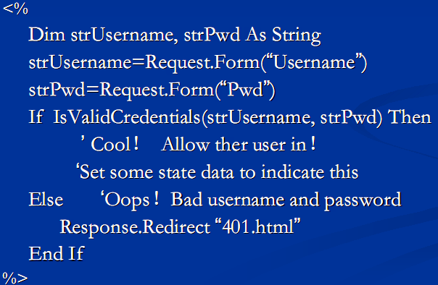
121
HIT-computer science
摘要认证：比基本认证安全，口令加密传输。可在IMAP、POP3、SMTP中考虑摘要认证。
基于表单的认证：在web页面显示用户时输入用户名和口令，然后单击提交或登陆按钮
例如：ASP代码从表单中读取用户名和口令，然后作为认证数据

Slide 122
Microsoft Passport：微软提供的集中式认证方式，用于多种服务,如Hotmail、MSN等。要在Web服务中包含Passport需要使用Passport SDK，在http://www.passport.com
Windows认证：NTLM和Kerberos
NTLM：被多种windows服务应用，包括文件和打印服务，IIS，MS SQL,Exchange包括版本1和版本2。NTLM只向服务器认证客户机，它不为客户机校验服务器的真实性
Kerberos V5：由MIT设计的，Win2K以后版本都实现该协议，客户机和服务器都被校验，比NTLM更安全，速度更快
122
HIT-computer science

Slide 123
X.509：现在最实际的用法是SSL，当用SSL连接Web服务器或邮件服务器时，应用程序会校验服务器的真实性。
是通过将服务器的证书中的普通名字与应用程序正在连接的主机名相比较完成的，若两个名称不同，应用程序会发警告。
IPSec：只认证服务器，不能认证用户。
认证服务器，还提供数据完整性和保密性
Radius：许多服务产品，包括Microsoft Internet认证服务(Internet Authentication Service,IAS)都支持Radius，它实际上是远程用户认证的标准协议，Win2K下的认证数据库是Active Directory
123
HIT-computer science

Slide 124
2、授权
ACL：由一系列ACE，ACE决定一个主体能够对一个资源做什么。如Blake对某个对象有读权限
特权：是赋予用户的权利，用户可以执行系统范围内的操作，如调试程序、备份、远程关机
IP限制：是IIS的一项功能，限制Web站点的一部分，如一个目录，也可限制整个站点，使得只有专门IP、DNS、子网访问
服务专用权限：服务的访问控制形式，保护自己专门的对象类型。如MS Server提供权限，管理员用它可以决定谁有权访问哪一个表、存储过程和视图。例COM+应有程序支持角色，可以为一组组件定义用户。
124
HIT-computer science

Slide 125
3、防纂改和增强保密性的技术
SSL:在服务器和客户机之间传输的数据加密，并用MAC消息认证码提供数据完整性
IPSec：支持认证、数据保密需要的加密、数据完整性需要的MAC
DCOM和远程调用：支持认证、保密和完整性。对性能影响小
EFS加密文件系统：包含在Win2K以后版本中，是基于文件的加密方法，对文件加密并检查纂改
125
HIT-computer science

Slide 126
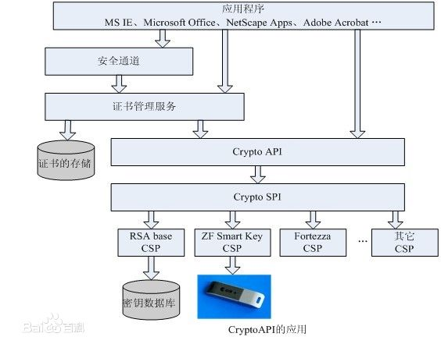
保护秘密或最好不要保存秘密
不要在第一个出现的地方存储秘密信息，最好是记忆
机密性confidentiality:通过加密完成
散列：将数据传递给加密函数，生成一个小的值，该值唯一的标识数据，128位或160位，不提供数据信息
MAC：消息数据和秘密数据一起进行散列计算，只有受信任方知道这个数据
数字签名：类似于MAC，数据被混编，用只有发送者知道的私有密钥来加密散列
Windows提供了CryptoAPI，用户可以在应用程序中添加加密支持，包括加密、散列、MAC和数字签名
126
HIT-computer science
Notes:
秘密共享

Slide 127
审核auditing：收集成功的和失败对象的访问、特权的使用、以及其他重要的安全活动信息，并存储在硬盘上，以便日后分析。Windows、IIS Web、SQL Server都提供
过滤filter：对接受到的数据进行检查
节流Throtting：限制对系统请求的数量，如只允许少量的匿名请求，同时允许更多的被认证的请求
服务质量：允许为专门的传输类型提供优先处理，如允许优先处理多媒体
127
HIT-computer science
Notes:
Movie
数据流牵引

Slide 128
访问或修改秘密的HTTP数据（T&I）
使用SSL或IPSec；
需要设置http服务器使用私有密钥和证书，配置ipsec对建立连接性能影响大
访问或修改秘密的RPC和DCOM （T&I）
使用一致性和保密选项
要求修改代码，对性能影响小
读或修改基于电子邮件的通信（T&I）
使用PGP或S/MIME
PGP不容易使用， S/MIME很难配置
可能会丢失一台包含了秘密数据的设备（I）
在设备上使用PIN个人身份码,有人多次尝试后锁定。不要忘记PIN。
128
HIT-computer science

Slide 129
服务建立太多的连接（D）
提供基于IP地址的节流，要求认证
通过代理的IP地址检查不能正确工作，需要给用户提供帐户和口令
攻击者试图猜口令（S,I,E）
给每个无效口令增加延时，尝试多次后锁定，支持强口令
攻击者可能会通过猜测的方法创建一个DDoS攻击，强制此账号锁定，使得有效的用户无法使用自己的账号
改变锁定账号的时间设置为较短的时间，需要添加代码加强口令的强度
读私密的cookie （ I ）
在服务器端加密cookie
需要给web站点添加加密代码
纂改cookie（T）
在服务器端对cookie作MAC或签名
需要给web站点添加MAC或签名代码
129
HIT-computer science
Notes:
安全加固代码、安全的代码

Slide 130
访问私有的秘密数据（I）
隐藏并妥善存储数据
使用好的访问控制
攻击者欺骗服务器（S）
使用支持服务器认证的认证
攻击者给你的站点发送html或脚本（D）
使用正则表达式限制发送内容
需要定义表达式并判断有效输入
攻击者打开多个连接，但什么也不做（D）
管理连接不要超时
未被认证的连接将消耗内存（D）
要求认证，不要给未知连接分配大量资源
130
HIT-computer science

Slide 131
数据重放（T,R,I,D）
使用SSL等加密，包计数或超时，设置时间戳
需要技巧
攻击者给你的进程附加调试器（T,D,I）
限制使用SetDebugPrivilege特权帐户
在一个共享的工作站环境中，攻击者访问或使用被前一个用户缓存的数据（T,I）
不要缓存敏感的数据
攻击者关闭你的进程（D）
要求本地管理员组的成员才能关闭进程
攻击者修改配置数据（S,T,R,I,D,E）
认证访问数据的所有连接，加强数据上的ACL，支持数据签名
耗时难实现
恶意的用户访问或篡改web服务器上的查询数据（T&I）
使用基于文件的加密，确保加密密钥安全
131
HIT-computer science

